Slide 1
.NET core之
新车到底怎么开？
2019.8.30
Lynn.X.Wang
MIS

Slide 2


目标
target
萌 新
老司机

Slide 3


1
看车
新车怎么开？
代码未动,结构先行

Slide 4

先来看看老司机开的车是什么样。。。

Slide 5
先来看看老司机开的车是什么样。。。
Notes:
这里要上视频

Slide 6

1
看车
萌新眼中：

Slide 7
1
看车
萌新眼中：

Slide 8
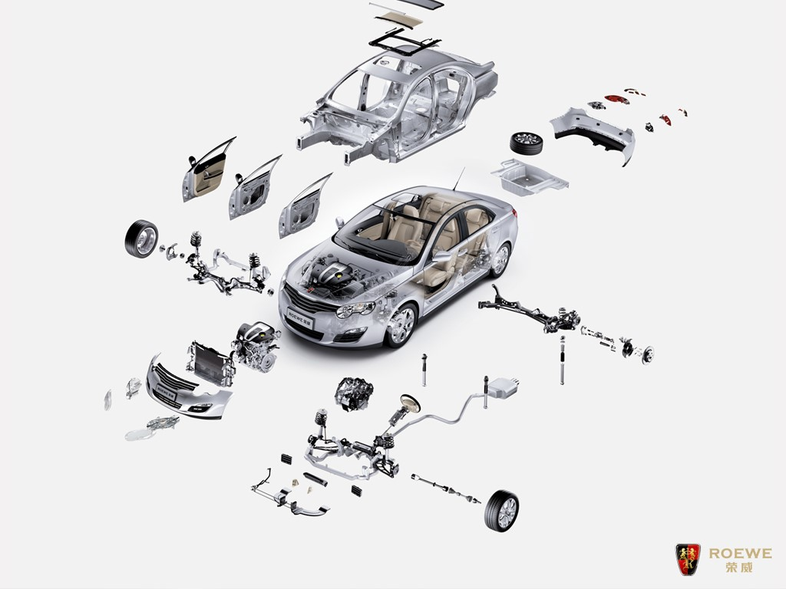
1
看车

Slide 9
1
看车

Slide 10
1
看车
引擎

Slide 11
1
看车
引擎
车架

Slide 12
1
看车
引擎
车架
底盘

Slide 13

1
看车
那么来看看我们的新车长什么样
Notes:
这里要上代码

Slide 14
1
看车
引擎
车架
底盘
HTTP请求管道
基础web服务器
宿主

Slide 15
结束
2019.8.30
Lynn.X.Wang
MIS

Slide 16


Slide 17


2
对比车
新车？老车？
了解一下我们为什么要换新车

Slide 18
2
对比车
2002
2005
2007
2010
2012
2017
2018
1.0
3.0
3.5
4.0
4.5
4.7
新生

Slide 19


2
对比车
1. 源代码开源

Slide 20
2
对比车
1. 源代码开源
2.建立API标准

Slide 21


2
对比车
1. 源代码开源
2.建立API标准
3.拥抱容器化

Slide 22


3
用心去窥
管中窥豹，时见一斑
菜鸡的自我修养

Slide 23
在一个风和日丽的晚上………

Slide 24




大腿，皮卡丘到底怎么运行的啊？
且听我传授你阅读心法

Slide 25

大腿，皮卡丘到底怎么运行的啊？
且听我传授你阅读心法
----以上小故事纯属虚构----

Slide 26
3
用心去窥
框
架

Slide 27
3
用心去窥
框
架

Slide 28
3
用心去窥
框
架
？
？
？
？
？
？

Slide 29


3
用心去窥
框
架
？
？
？
？
？
？

Slide 30
3
用心去窥
框
架
？
？
？
？
？
？

Slide 31
3
用心去窥
框
架
？
？
？
？
？
？

Slide 32
3
用心去窥
那如何利用这个原理呢？

Slide 33

3
用心去窥
？
1. 找框
2. 摸架

Slide 34
3
用心去窥
米娜桑，你们是怎么了解别人的框架呢？

Slide 35




回顾
review
新车怎么开？
懂它的结构才能开的快
新车？老车？
省油！体轻！跑的快！
管中窥豹，时见一斑
砖头与框架的二三事
这车上的部件里面长啥样？
下回咱拉出来好好康康!

Slide 36
感谢聆听
这车回去记得自己拆开康康！
2019.8.30
Lynn.X.Wang
MIS

Slide 37

假装有个二唯码
欢迎建议、点赞、收藏

Slide 39




